Slide 1
Het geloof
Het eeuwige leven

Slide 2

Opening
Zingen
Psalm 68:2
Bidden
Bijbellezen
Openbaring 22:1-5
Notes:
Bij de Psalm kan een keuze worden gemaakt.

Slide 3

Bijbelstudie
Bespreek de vragen bij het Bijbelgedeelte op blz. 35

Slide 4
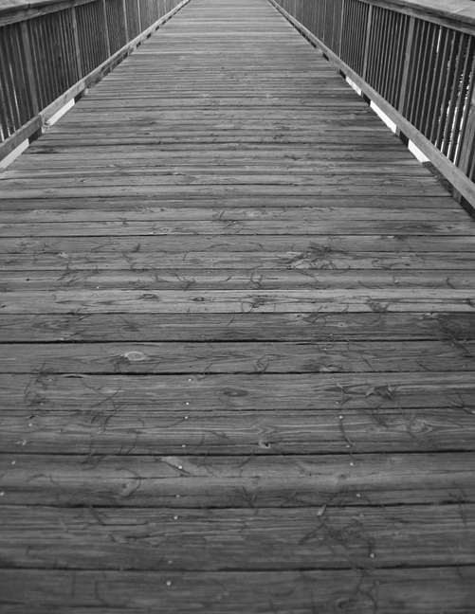
Binnenkomer
Lees de binnenkomer op blz. 35
Notes:
Laat een catechisant de binnenkomer op pagina 5 voorlezen.

Slide 5
Doelen
Ik weet dat het eeuwige leven nu begint en straks volkomen wordt.
Ik besef dat het eeuwige leven voor ons niet te begrijpen is.
Ik kan mijn leven inrichten met het oog op de eeuwige toekomst.

Slide 6
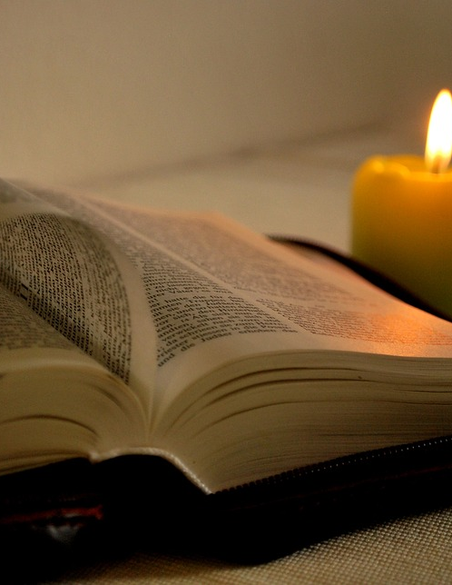
Eeuwig leven
Lees het stukje op blz. 36
Wat is het eeuwige leven?

Slide 7

Een begin in mijn hart
Lees het stukje op blz. 36
Waar zoekt een gelovige zijn vreugde?

Slide 8
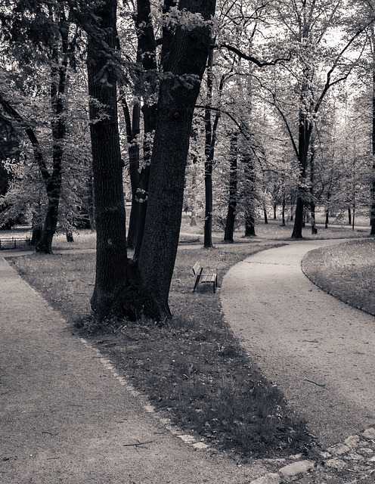
Een begin in mijn leven
Lees het stukje op blz. 37
Er zal ontzettend veel veranderen als een christen in de hemel komt. Wat blijft hetzelfde?

Slide 9
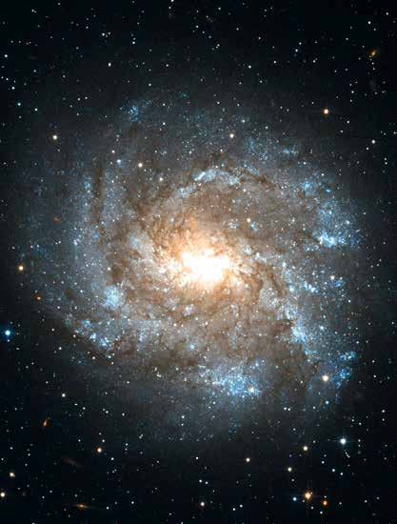
De eeuwige toekomst
Lees het stukje op blz. 37
Welke drie verschillen zijn er tussen wat een christen op aarde van Christus ziet, en wat hij straks van Christus zal zien?

Slide 10
Verwerkingsvragen
Bespreek de verwerkingsvragen op bladzijde 38.

Slide 11
Samenvatting
Het eeuwige leven is gemeenschap met God.
In de bekering geeft de Heere een begin van de eeuwige vreugde in mijn hart.
In de hemel wordt het christenleven nog heerlijker, omdat het dienen van de Heere daar ten volle zal plaatsvinden.
De heerlijkheid van de hemel bestaat in het volmaakt kennen van God.

Slide 12

Huiswerk volgende keer

Slide 13
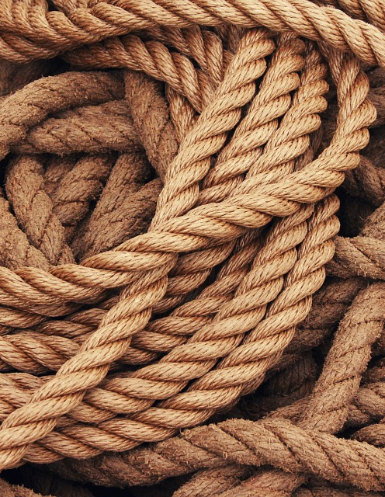
Binnenkomer
Notes:
Vertel de alternatieve binnenkomer, het touw

Slide 14

Binnenkomer
Maak een tekening van hoe je de hemel en de nieuwe voor je ziet.
Degenen die niet van tekenen houden, kunnen hun papier in twee kolommen verdelen. In de ene kolom schrijven ze alles wat er in de hemel/op de nieuwe aarde niet meer is. In de andere wat er juist wél is.
Notes:
Vertel de alternatieve binnenkomer, het touw

Slide 15
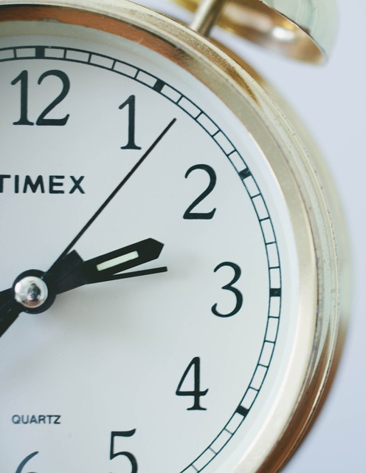
Verwerking
Maak een woordweb over het woord ‘tijd’.

Slide 16
Verwerking
God bestuurt de tijd.
Welke wonderen ken je uit de Bijbel, waarin God laat zien dat Hij over de tijd regeert?

Slide 17
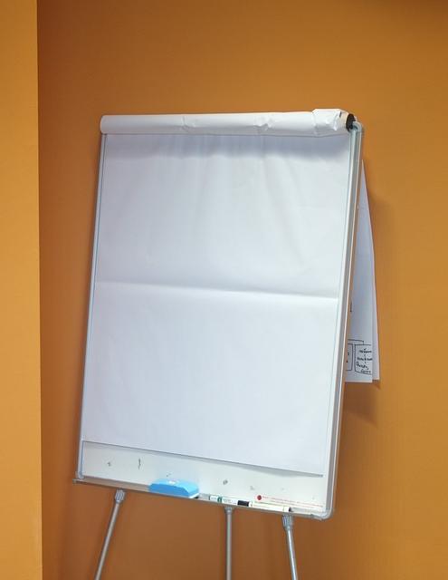
Verwerking
Op welke plaatsen in de Bijbel wordt er gesproken over een verheerlijkt lichaam?
Welke kenmerken heeft een verheerlijkt lichaam?

